Slide 1


СОВЕЩАНИЕ
по вопросам реализации мероприятия федерального проекта «Современная школа» национального проекта «Образование», направленного на поддержку образования обучающихся с ограниченными возможностями здоровья
Доброшкола
Всё получится!
19 марта 2020 г.

Slide 2

Выездные обучающие семинары:
1. Консультирование и методическое сопровождение семей, воспитывающих детей с тяжелыми множественными нарушениями развития, обучающихся на дому
2. Проектирование и оценка индивидуальных учебных планов при совместном обучении детей разных нозологических групп
3. Организация дошкольного образования детей с расстройствами аутистического спектра с позиции обеспечения качества
4. Специальные занятия по развитию коммуникации в малых подгруппах в условиях инклюзивной дошкольной образовательной организации
Место проведения:
г. Кострома (ЦФО), г. Магас Республики Ингушетия (СКФО), г. Чебоксары, г. Самара (ПФО), Алтайский край (СФО), г. Владивосток (ДФО), г. Волгодонск Ростовской области (ЮФО), г. Пушкин Ленинградской области (СЗФО), г. Екатеринбург (УФО)

Slide 3
Обучающие вебинары :
«Администрирование образовательно-реабилитационного процесса в отдельной образовательной организации» (для руководителей образовательных организаций, органов исполнительной власти субъектов РФ) 25 .11.2020
«Организация обучения детей с тяжелыми множественными нарушениями развития на дому» (для руководителей и педагогических работников образовательных организаций) 09.12.2020
«Вопросы реализации специальной индивидуальной программы развития при обучении взрослых» (для руководителей и педагогических работников образовательных организаций) 06.04.2020
«Проблемы обучения языку школьников с нарушениями слуха и пути решения» (для руководителей и педагогических работников образовательных организаций) 07.04.2020
«Иностранный язык в системе общего образования обучающихся с ограниченными возможностями здоровья» (для руководителей и педагогических работников образовательных организаций) 18.05.2020

Slide 4
Обучающие вебинары :
«Адаптивная физическая культура: особенности проектирования и реализации программ в системе общего образования» (для руководителей и педагогических работников образовательных организаций) 21.05.2020
«Здоровьесберегающая среда в отдельной образовательной организации» (для руководителей и педагогических работников образовательных организаций) 04.06.2020
«Тифлоинформационные и тифлотехнические средства в отдельной образовательной организации для обучающихся с нарушениями зрения» (для руководителей и педагогических работников образовательных организаций) 02.06.2020
«Информатика в школе для обучающихся с нарушениями зрения» (для руководителей и педагогических работников образовательных организаций) 25.08.2020
«Логопедическая помощь детям с нарушениями чтения и письма: современные аспекты» (для руководителей и педагогических работников образовательных организаций) 26.08.2020

Slide 5
Обучающие вебинары :
«Подготовка к государственной итоговой аттестации обучающихся с нарушениями слуха» (для руководителей и педагогических работников образовательных организаций) 13.10.2020
«Подготовка к государственной итоговой аттестации обучающихся с нарушениями речи» (для руководителей и педагогических работников образовательных организаций) 15.10.2020
«Подготовка к государственной итоговой аттестации обучающихся с расстройствами аутистического спектра» (для руководителей и педагогических работников образовательных организаций) 20.10.2020
«Подготовка к государственной итоговой аттестации обучающихся с нарушениями зрения» (для руководителей и педагогических работников образовательных организаций) 08.10.2020

Slide 6
Обучающие вебинары :
«Цифровая образовательная среда отдельной образовательной организации: вопросы и ответы» (для руководителей и педагогических работников образовательных организаций) 15.09.2020
«Дети с отклоняющимся поведением в отдельной образовательной организации» (для руководителей и педагогических работников образовательных организаций) 16.09.2020
«Технологии консультирования родителей, направленные на выявление скрытых образовательных запросов» (для руководителей и педагогических работников образовательных организаций) 17.09.2020
«Дифференцированный подход к организации деятельности детей с ОВЗ с разными особыми образовательными потребностями, обучающихся совместно» (для руководителей и педагогических работников образовательных организаций) 10.11.2020

Slide 7
Обучающие вебинары :
«Коррекционно-развивающая направленность образовательного процесса в отдельной образовательной организации: единство требований» (для руководителей и педагогических работников образовательных организаций) 11.11.2020
«Русский жестовый язык как вспомогательное средство образования глухих и слабослышащих детей» (для руководителей и педагогических работников образовательных организаций) 08.12.2020

Slide 8
Методические рекомендации:
Пакет примерных локальных нормативных актов отдельной образовательной организации для качественного доступного образования обучающихся разных нозологических групп;
Методические рекомендации по консультированию и методическому сопровождению семей, воспитывающих детей с тяжелыми множественными нарушениями развития, обучающихся на дому;
Методические рекомендации по организации образования обучающегося с ОВЗ на дому по индивидуальному образовательному маршруту;
Методические рекомендации по проектированию и оценке индивидуальных учебных планов при совместном обучении детей разных нозологических групп;
Комплект диагностических материалов по оценке эффективности и качества образования обучающихся с ограниченными возможностями здоровья и с инвалидностью, в том числе по предметной области «Технология» для обучающихся с умственной отсталостью (интеллектуальными нарушениями)

Slide 9
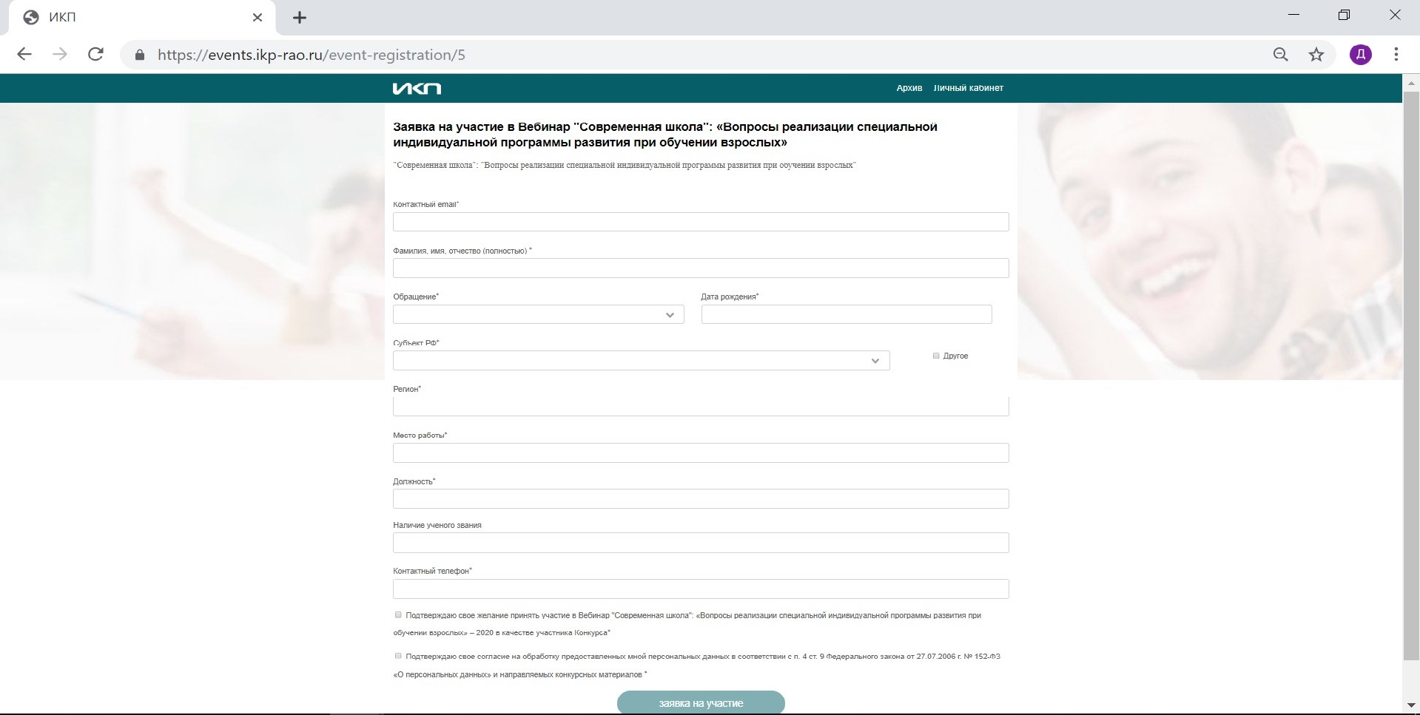
Для участия в обучающем мероприятии необходимо зарегистрироваться на сайте
https://events.ikp-rao.ru/

Slide 10
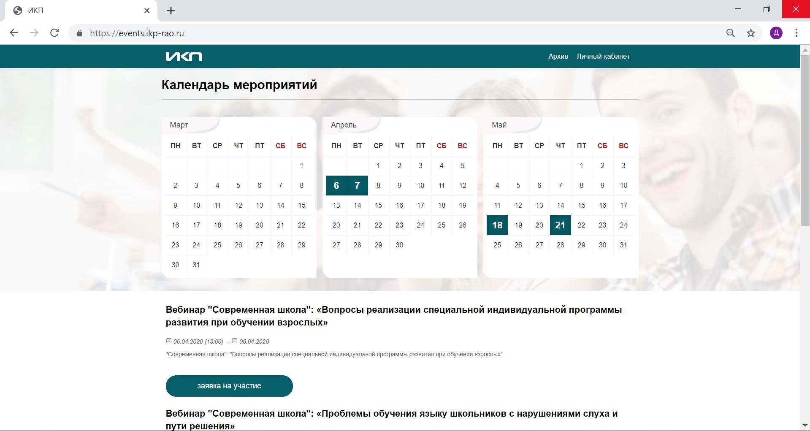
https://events.ikp-rao.ru/

Slide 11
Контактная информация:
По организационным вопросам и по вопросам внесения предложений по организации курсов повышения квалификации и других предложений
можно обращаться в ФГБНУ «ИКП РАО»:
info@ikp.email
+7 (977) 963-22-61 - Золотухина Анастасия Игоревна

Slide 12

Спасибо за внимание!

